Slide 1

ДЕНЬ БЛАГОДАРНОСТИ
в истории Республики Казахстан

Slide 2
«Ни одним качеством я не хотел бы обладать в такой степени, как умением быть благодарным. Ибо чувство благодарности - это не только величайшая добродетель, но и мать всех других добродетелей.» Цицерон

Slide 3
Что такое благодарность?
На какие части это слово можно разделить, какую характеристику им можно дать?

Slide 4
В 2016 году казахстанцы впервые отметили День благодарности. Указом 1 Президента список профессиональных и прочих праздников Казахстана пополнила новая дата - 1 марта.

Slide 5

Именно в этот день в 1995 году по инициативе Нурсултана Назарбаева была создана Ассамблея народа Казахстана.

Slide 6
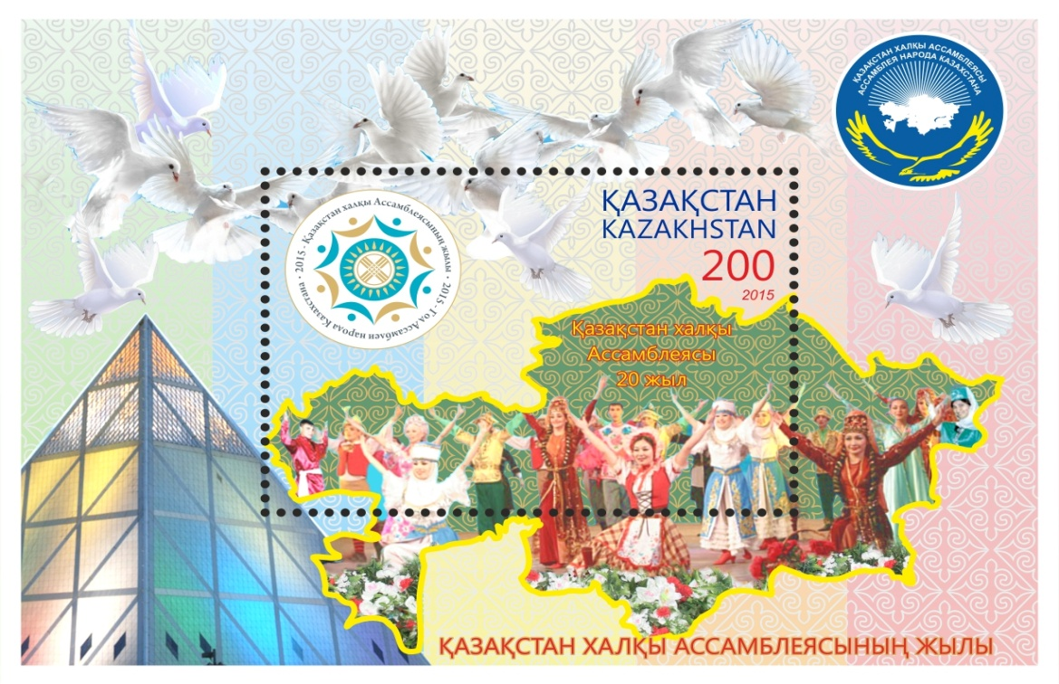
Этой земле тысячи лет. Она знала нашествия и бедствия, времена процветания и войн.
Как случилось, что за последние 100 лет землю Казахстана населили многие народы… На земле казахов сейчас проживают более 130 национальностей. Народы с благодарностью вспоминают казахов, протянувших руку помощи в трудные периоды истории.

Slide 7
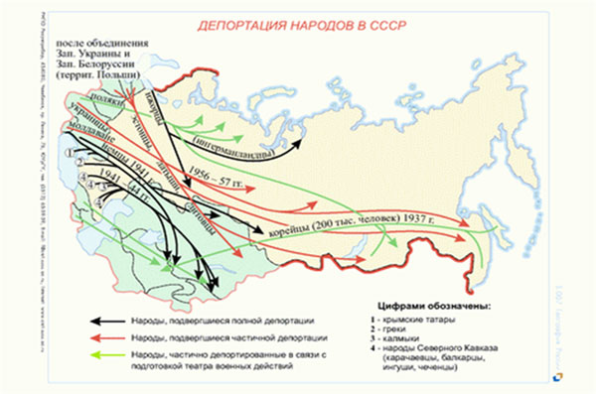
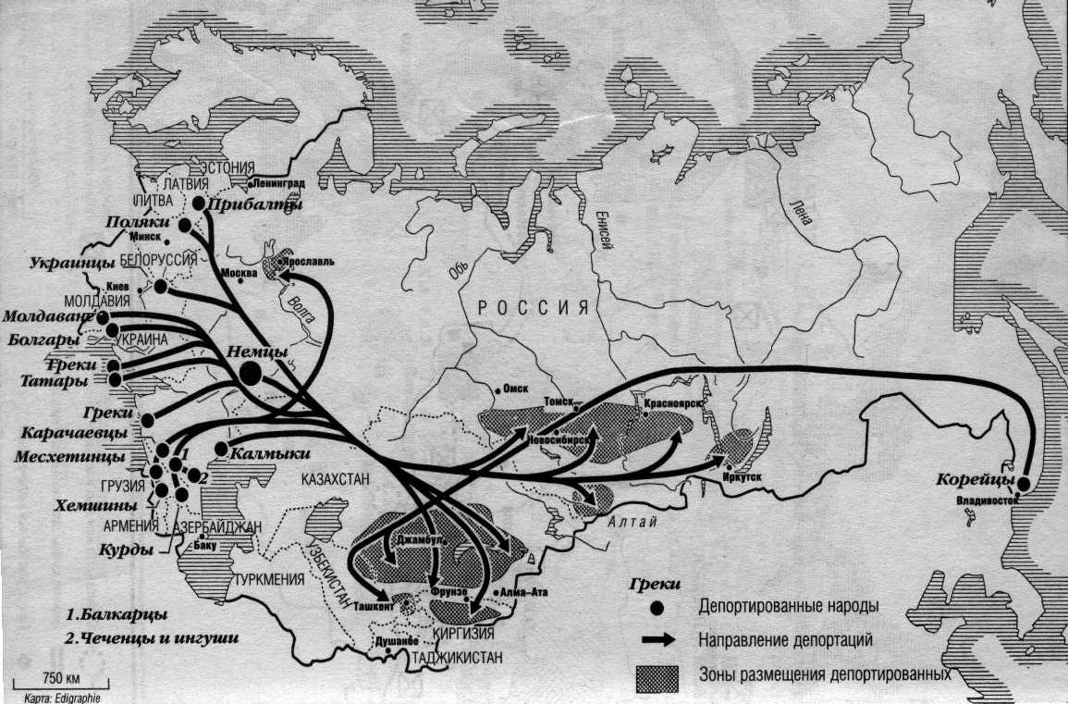

Slide 8
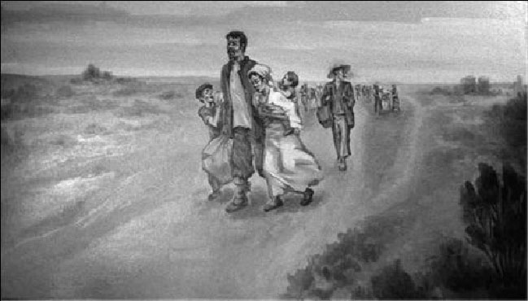

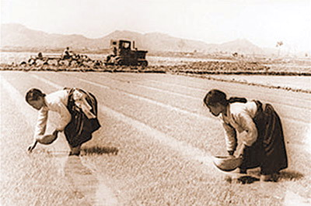
Депортация корейцев началась в сентябре 1937 года.
172 тысячи этнических корейцев были выселены из приграничных районов Дальнего Востока на новое место жительства, в Среднюю Азию.
Корейцам давали минимальный срок на сбор вещей, а потом грузили в подготовленные эшелоны.
Время следования из Приморья до станций разгрузки в Казахстане и Узбекистане занимало 30-40 дней.
Основными занятиями корейцев первоначально стали рисоводство, овощеводство и рыболовство.

Slide 9
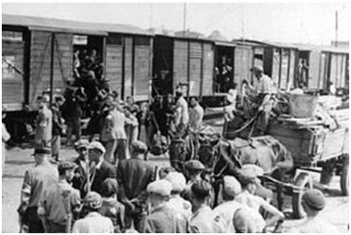
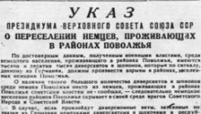
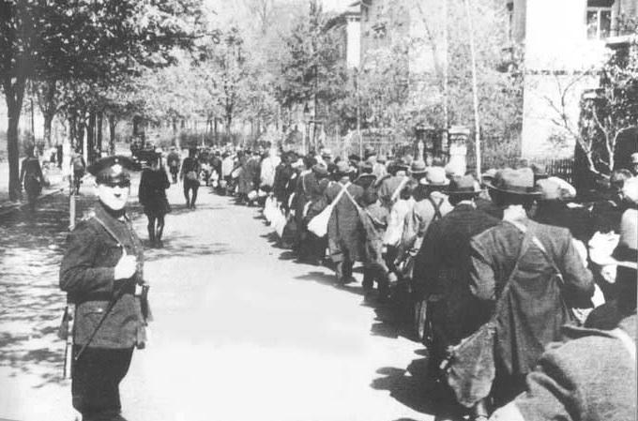
После издания Указа Президиума Верховного Совета СССР «О переселении немцев, проживающих в районах Поволжья» от 28 августа 1941 года была ликвидирована Автономная Республика немцев Поволжья и произведена тотальная депортация немцев.
Согласно этому указу в сентябре-октябре 1941 г. было депортировано 446 480 советских немцев.
Мобилизованные немцы строили заводы,
работали на лесозаготовках и в рудниках. Постановление № 1123сс от 10 января 1942 года обязывало мобилизовать для работы в промышленном и железнодорожном строительстве 120 тыс. немцев-мужчин в возрасте от 17 до 50 лет из числа выселенных в Новосибирскую и Омскую области, Алтайский край и Казахскую ССР.

Slide 10
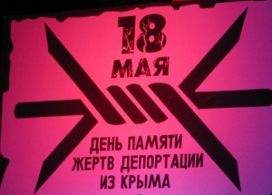
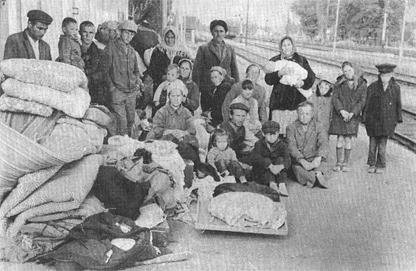
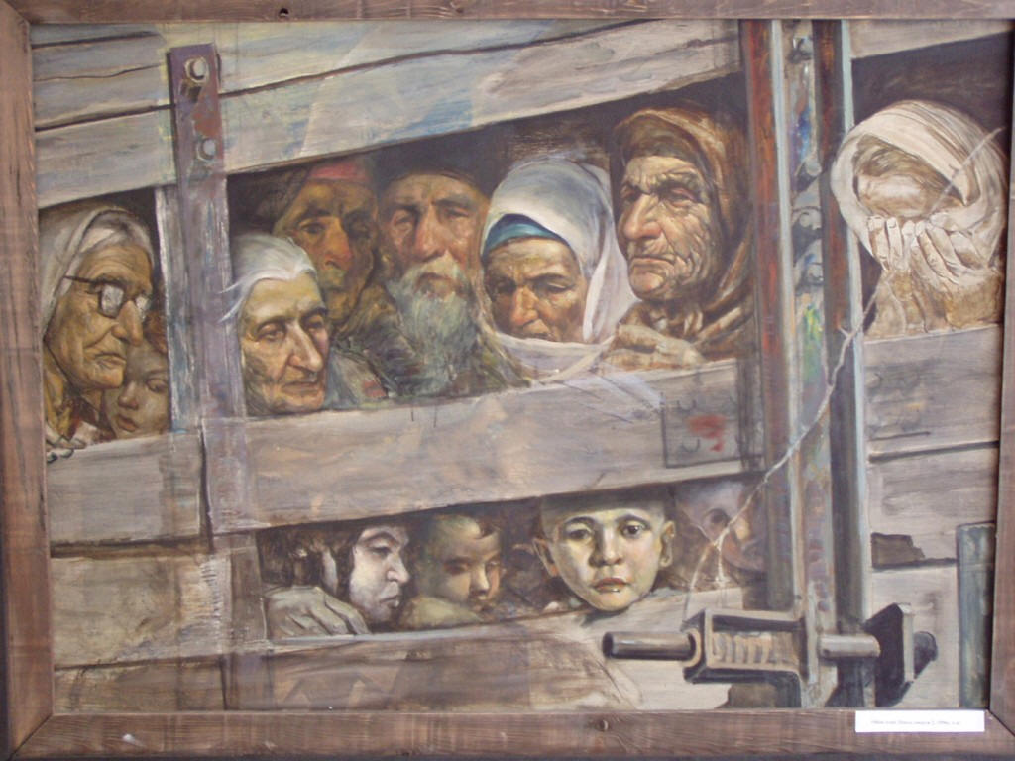
Вскоре после освобождения Крыма Сталин подписал Постановление ГКО-5859 от 11 мая 1944 о выселении крымских татар с территории Крыма. Решение обвиняло «многих крымских татар» в измене Родине, дезертирстве из частей Красной Армии, оборонявших Крым, переходе на сторону противника.
В телеграмме НКВД на имя Сталина было указано, что выселению подверглось 183 155 человек.
Этапирование к местам поселения длилось около месяца и сопровождалось массовой гибелью депортируемых.
В отличие от многих других депортированных народов, которые вернулись на родину в конце 1950-х годов, крымские татары были лишены этого права формально до 1974 года, фактически же - до 1989 года.

Slide 11
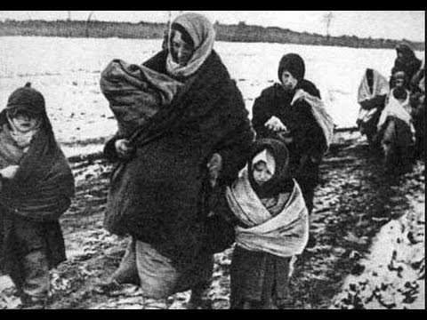
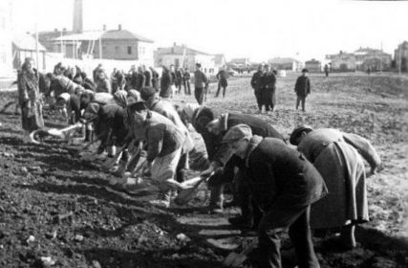
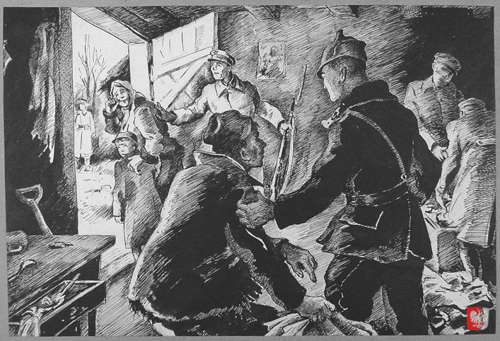
В 1943-1944 гг. в Казахстан были выселены
представители народов Северного Кавказа:
калмыки, балкарцы, чеченцы, ингуши,
карачаевцы, турки-месхетинцы. Судьба
переселенцев была трагичной. Немалое их число, особенно женщин, детей и стариков,
погибло еще в пути.
Чеченцы, ингуши весна 1944 года - 89901 человек, в 10 областях Казахстана, за исключением западных регионов
Балкарцы весна 1944 г - 21150 человек, Акмолинская, Павлодарская, Семипалатинская, все южные области Казахстана
Карачаевцы, весна 1944 года - 45529 человек в Джамбулской обл. Юж.Казахстан

Slide 12
«Кроме благодарности к людям, надо научиться испытывать благодарность за события и подарки, которые нам дарит жизнь.» Ж.Ж.Руссо
Всегда найдутся те, кому мы хотим и должны быть благодарны

Slide 13


